Slide 1
Modul 4: Online-Zahlungsabwicklung
My-e-Start-Online-Kurs – vermittelt Ihnen die grundlegenden digitalen Fähigkeiten zur Nutzung der gängigsten elektronischen Behördendienste und E-Commerce-Dienste

Slide 2
Informationen zum Projekt
Projekttitel: |  | My e-Start
Projektnummer: |  | 2020-1-DE02-KA204-007410
Dieses Projekt wurde mit Unterstützung der Europäischen Kommission finanziert. Die Verantwortung für den Inhalt dieser Veröffentlichung (Mitteilung) trägt allein der*die Verfasser*in; die Kommission haftet nicht für die weitere Verwendung der darin enthaltenen Angaben.
 | © 2021 von My-e-Start-Projekt. Dieses Werk ist lizenziert unter einer Creative Commons Attribution-NonCommercial-ShareAlike 4.0 International License: http://creativecommons.org/licenses/by-nc-sa/4.0/

Slide 3
Einführung

Slide 4
Einführung – Zielsetzungen
Dieses Modul beinhaltet folgende Themen:
Einführung in den Online-Zahlungsverkehr – Bedeutung und Vorteile von Online-Zahlungen
Sicherheitsbewertung einer Online-Zahlungsumgebung – Anwendung von Sicherheitstipps und Identifizierung verdächtiger Elemente
Eingabe persönlicher Daten – Vertrautheit mit der Eingabe persönlicher Daten zum Abschluss einer Online-Zahlung
Traditionelle Zahlungsmittel – grundlegende Zahlungsmethoden

Slide 5
Einführung – Inhalt
Dieses Online-Modul ist in die folgenden Teilmodule gegliedert:
Einführung
Einführung in den Online-Zahlungsverkehr
Sicherheitsbewertung einer Online-Zahlungsumgebung
Eingabe persönlicher Informationen
Traditionelle Zahlungs- und Authentifizierungsmethoden

Slide 6
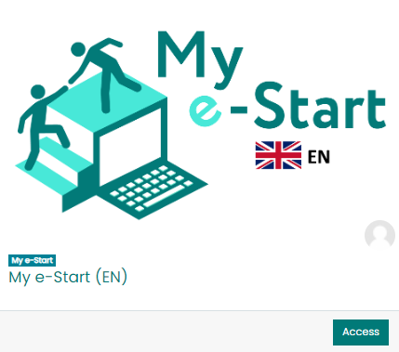
Einstieg in den Kurs, Modul 4
Geben Sie in die Adressleiste Ihres Browsers my-eStart.dieberater.com ein und drücken Sie die Eingabetaste auf Ihrer Tastatur
Wenn Sie die Anmeldeseite der Plattform My e-Start erreichen, verwenden Sie den Benutzernamen und das Passwort, das Sie in der ersten Sitzung erstellt haben
Wenn Sie angemeldet sind, klicken Sie auf die Schaltfläche Zugang unter dem Bild mit der Flagge der gewünschten Sprache (z. B. DE).
Klicken/Tippen Sie auf Modul 4: Online-Zahlung
Klicken/Tippen Sie auf 4.1 Einführung
Arbeiten Sie sich durch, bis Sie alle Abschnitte 4.1 bis 4.5 abgeschlossen haben.
HINWEIS: Weitere Hilfe finden Sie in Ihrem Kurshandbuch oder fragen Sie mich um Hilfe!
Wenn Sie fertig sind, können Sie sich ausloggen

Slide 7
Festigen

Slide 8
Weiterführende Übungen
Aktivität:
Besuchen Sie die Website eines lokalen Supermarktes in Österreich, (https://shop.billa.at), und überprüfen Sie, ob sie seriös ist, indem Sie die folgenden Fragen beantworten:
Sind die auf dieser Website übertragenen Daten verschlüsselt?
Sieht die Domain seriös aus?
Ist die Rechtschreibung und Grammatik korrekt?
Gibt es glaubwürdige Kontaktinformationen?
Sind die Angebote zu gut, um wahr zu sein?
Werden sichere Zahlungsmethoden verwendet?

Slide 9
Vertiefen

Slide 10
Aktivitäten zur Wissensvertiefung
Aktivität:
Besuchen Sie https://shop.billa.at
Legen Sie mehrere Produkte in Ihren Einkaufswagen und versuchen Sie, zur Kasse zu gehen. Können Sie die Bestellung aufgeben, ohne ein Konto für die Website zu erstellen?
Bevor Sie ein Konto einrichten, sollten Sie sich Gedanken über die Zahlungsart und die Informationen machen, die Sie eingeben müssen.
Denken Sie daran, dass es bei dieser Aktivität darum geht, eine Online-Bestellung aufzugeben, um sich die Produkte nach Hause liefern zu lassen.
3. Überprüfen Sie Ihre Antworten, indem Sie auf „Konto erstellen“ klicken und Ihre Antworten auf die vorherige Frage bewerten. HINWEIS: Sie müssen den Prozess der Kontoerstellung nicht vollständig abschließen!

Slide 11
Reflektieren

Slide 12
Fragen
Warum gibt es auf manchen Webseiten die Möglichkeit, als „Gast“ zu bezahlen?
Hat diese Option („Zahlung als Gast“) auch Nachteile?
Glauben Sie, dass Sie die Sicherheit einer Online-Umgebung gut einschätzen können?

